Slide 1
Nastavna jedinica:
1.3. Osnovne logičke funkcije (izborna tema)
Nastavna cjelina:
1. Osnove IKT-a
1.3. Osnovne logičke funkcije (izborna tema)
1.4. Uporaba logičkih funkcija u programiranju (izborna tema)
Moj portal 8

Slide 2
Funkcija IDENTITETA
"Ako je vrijeme lijepo, idem s prijateljima u prirodu"
A (je logički povezano sa) B
  Ako je A istinit (ima vrijednost 1) onda je i B istinit (ima vrijednost 1).
  Ako A nije istinit (ima vrijednost 0) onda i B nije istinit (ima vrijednost nula).
  Vrijednost B ovisi o vrijednosti A. Možemo ih promatrati kao funkciju i zaključiti da je
  B=A ili f(A)=A
Ovakvu funkciju u kojoj je vrijednost funkcije jednaka vrijednosti varijable nazivamo funkcijom IDENTITETA.

Slide 3
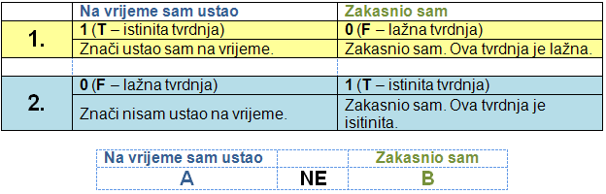
Funkcija NE (NEGACIJE)
Ako je prva izjava istinita (1) druga će izjava biti lažna(0) i obrnuto.
"Ako na vrijeme ustaneš, zakasniti ćeš u školu"

Slide 4
Funkcija NE (NEGACIJE)
Ako promatramo ovaj odnos kao funkciju možemo ga opisati ovako .
B = NE A (B je negacija od A - suprotno od A) ili
f(B) = NE A
Ovakvu funkciju čija je vrijednost suprotna vrijednosti varijable nazivamo NEGACIJA i označavamo je sa NE, odnosno NOT.

Slide 5
Funkcija I (AND, ^, KONJUKCIJA)
Često rabimo više od dvije povezane logičke izjave.
U primjeru:
Ako napišeš domaći rad i složiš sve knjige moći ćeš s prijateljima na klizanje.
Ako želimo ići na klizanje moramo ispuniti oba uvjeta: napisati domaći rad i složiti sve knjige.
Pogledajmo sve moguće situacije. Prikazat ćemo ih u obliku tablice. Ovakve tablice u kojima prikazujemo sva moguća stanja logičkih izjava nazivaju se tablice istinitosti.

Slide 6
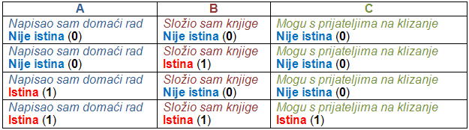
Funkcija I (AND, ^, KONJUKCIJA)
Funkciju možemo napisati u ovom obliku f(A, B)= A I B.
Zaključimo
Logička varijabla C će biti istinita samo ako su obje varijable A i B istinite. Ovakva funkcija ima naziv KONJUNKCIJA ili I (AND) funkcija.
Funkciju I (AND) možemo jednostavno prikazati rabeći strujni krug sa dva prekidača (serijski spojena) kao što smo pokazali u prethodnom poglavlju

Slide 7
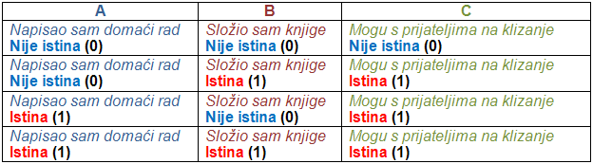
Funkcija ILI (OR, ∨, DISJUNKCIJA)
Izmijenimo gornju rečenicu u ovaj oblik:
Ako napišeš domaći rad ili složiš sve knjige moći ćeš s prijateljima na klizanje
Umjesto veznika I upisali smo veznik ILI. Sada je dovoljno izvršiti bilo koju radnju da bismo mogli otići s prijateljima na klizanje.

Slide 8
Funkcija ILI (OR, ∨, DISJUNKCIJA)
Funkciju možemo napisati u ovom obliku f(A, B) = A ILI B.
Zaključimo
Logička varijabla C će biti istinita ako je bilo koja od varijabli A i B istinita. Ovakva funkcija ima naziv DISJUNKCIJA ili ILI (OR).
Funkciju ILI (OR) možemo jednostavno prikazati rabeći strujni krug sa dva prekidača (paralelno spojena) kao što je prikazano slikom. Žarulja svijetliti kada je bilo koji od prekidača (P1 ili P2) uključen.

Slide 9
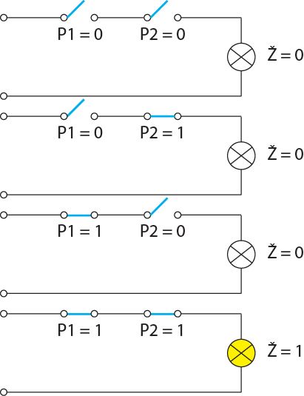
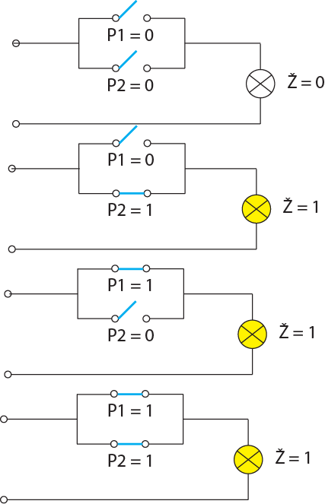
Strujni krug
Serijski (I)
Paralelni (ILI)

Slide 10
Pojmovi
Funkcija NE (NOT, NEGACIJA) – funkcija je funkciju čija je vrijednost suprotna vrijednosti varijable nazivamo NEGACIJA i označavamo je sa NE, odnosno NOT.
Funkcija I (AND, KONJUNKCIJA) – Logička varijabla C će biti istinita samo ako su obje varijable A i B istinite.
Funkcija ILI (OR, DISJUNKCIJA) – Logička varijabla C će biti istinita ako je bilo koja od varijabli A i B istinita.

Slide 11
Pojmovi
Ispitivanje višestrukih uvjeta u programima – logičke funkcije rabimo za ispitivanje višestrukih uvjeta u programima.
Oblikovanje jedne logičke izjave – za oblikovanje jedne logičke izjave u programima rabimo operatore AND i OR.

